Slide 1
Муниципальное бюджетное общеобразовательное учреждение
средняя общеобразовательная школа №1 р.п.Переяславка
муниципального района имени Лазо Хабаровского края
Краевая заочная научно – практическая конференция
«Будущее Хабаровского края в надёжных руках»
Русский язык
Исследовательская работа
Живой как жизнь
Автор работы:
Казача Маргарита,
ученица 10 «А» класса МБОУ СОШ №1
р. п. Переяславка
Руководитель:
Баженова Инга Николаевна,
учитель русского языка и литературы
МБОУ СОШ №1 р.п. Переяславка
п.Переяславка
2017г.

Slide 2

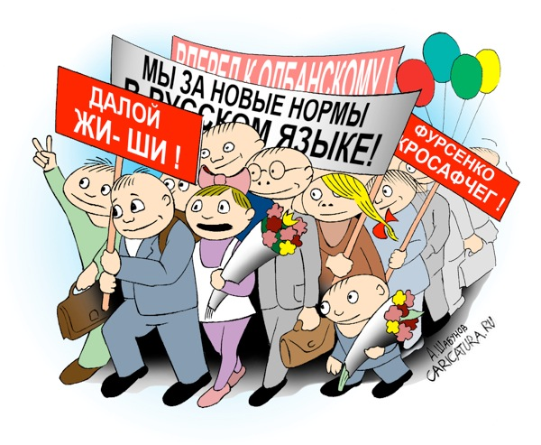
Эпиграф
Язык – живая реальность. Подобно бортовому самописцу он бесстрастно фиксирует происходящее с народом.
Николай Усков.

Slide 3
Анкета
Процессы в современном языке ведут к его совершенствованию или деградации?
Какие процессы характеризуют новейший русский язык?
Нуждается ли русский язык в защите? Если "да", то в чём она должна выражаться. Свой ответ аргументируйте.

Slide 4
Практикум
«Процессы, характеризующие современный русский язык»

Slide 5
Изменения
Варвариза-ция
Демокра-тизация
Вульгаризация
Интернацио-нализация
«Новояз»
Минимиза-ция
Агрессив-ность
Афористичность

Slide 6

Интернационализация
трек - песня
тур - поездка
имидж - образ
маркет - рынок
кастинг - отбор
шопинг - покупки
шоумен - ведущий
рейдер - захватчик
ремейк - переделка
консенсус - согласие
скроллинг - прокрутка
электорат - избиратели
пролонгация - продление
презентация - представление
брифинг - пресс-конференция
саммит - заседание, встреча, съезд

Slide 7
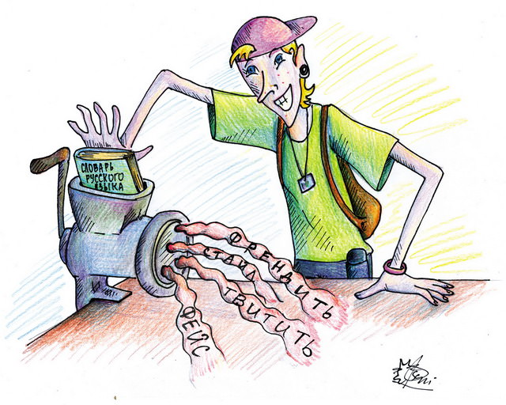
Варваризация
- Участники саммита пришли к консенсусу
- Первые транши были переведены в оффшорные зоны
- Дилеры прогнозируют дальнейшее падение котировок этих акций
В США прошли праймериз, показавшие дисбаланс в рейтинге кандидатов
- Не волнуйтесь, я уже вписала это в органайзер, свяжусь с менеджером, он сделает запрос мирчандайзеру".

Slide 8
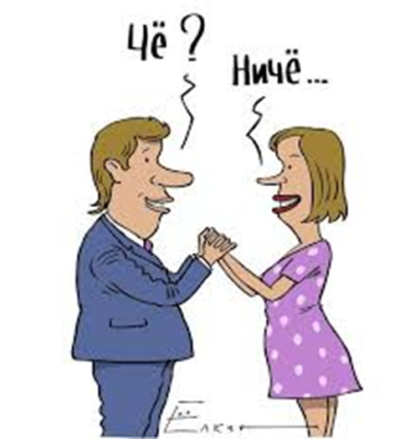
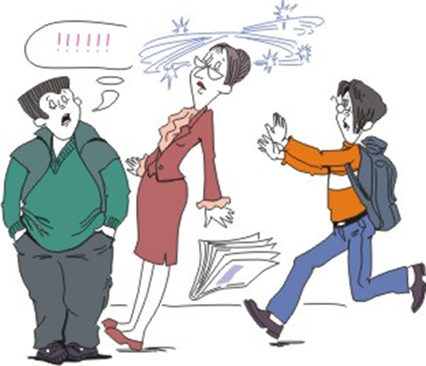
Демократизация
…мобила, силовик, ништяк, нехило…
…жмот, трепач, морда, лоботряс, лопать, брехать, шляться, загнуться …

Slide 9


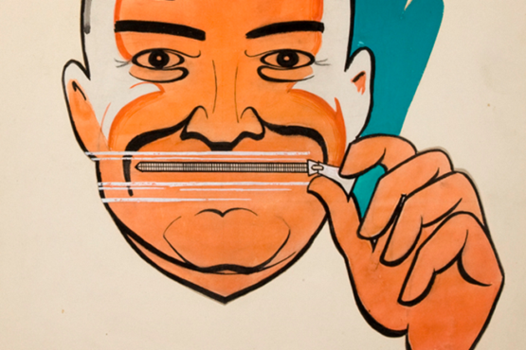
Вульгаризация
1.культурно – речевая
безграмотность
2. жаргонизмы
3.сквернословие
…«тащусь», «сявка», «наезд», «жмурик», «отфигачил», «башню сорвало» …

Slide 10
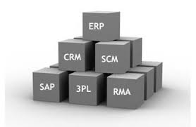
Минимизация
ФСБ
ФГОС
Экономия языковых средств | Полное слово, выражение
щас | сейчас
писят | пятьдесят
тыща | тысяча
грит | говорит
здрасьти | здравствуйте
баскет | баскетбол
прапор | прапорщик
стёпка | стипендия
заказуха | заказное убийство
самоволка | самовольная отлучка
молодёжка | молодёжная сборная
НТВ
МРТ
ЛДПР
ТНТ
МБОУ СОШ

Slide 11
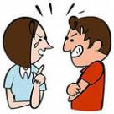
Агрессивность
«Всех больных СПИДом – на необитаемый остров!»,
«Долой гастербайтеров! Рабочие места только для местных!»,
«Блондинки все тупые…»,
«Эй, деревня!»,
«Нищеброд! Вали отсюда!»…

Slide 12

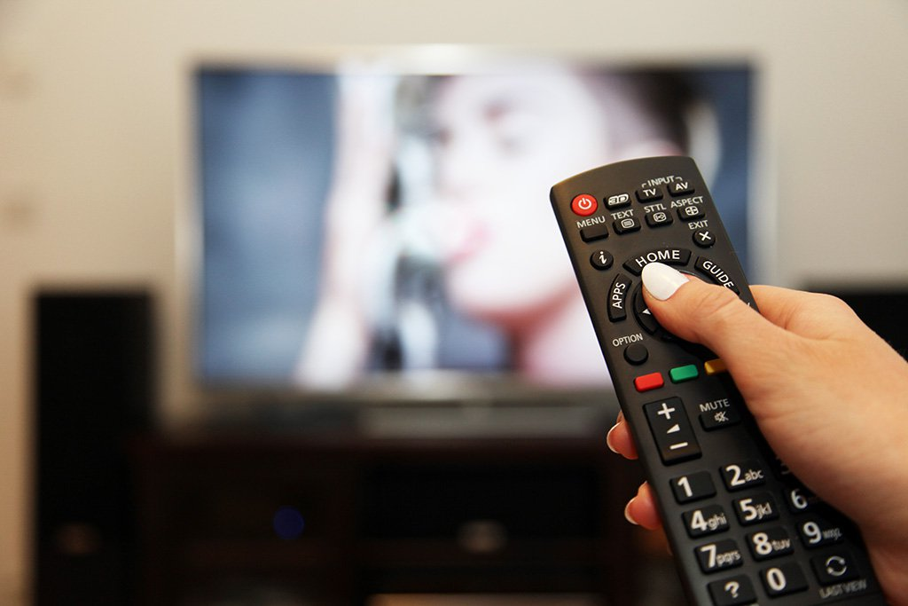
Афористичность
«Миг» – и голова не болит,
«Где был? Пиво пил»,
«Ты этого достойна»,
«Свежее дыхание облегчает понимание»,
«Скока вешать в граммах?»,
«Не дай себе засохнуть!», «Всё будет кока-кола»,
«Как дела у вас во рту?», «Пей фанту», «Будь бамбуча!», «Теперь ещё вкуснее!»,
«Не дудонь бутявку!»

Slide 13
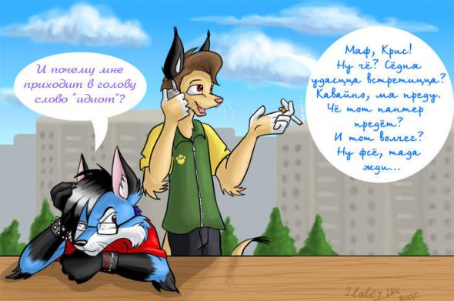
«Новояз»
В письме в "РГ" учительница привела цифру: за год она обнаружила в Интернете более 1 миллион 200 тысяч запросов на "Арфаграфический словарь русского языка".
В "Живом Журнале" (самый массовый способ общения в Интернете) читаем: "птушто", "когданить", "жжожь не по-децки" и прочее.

Slide 14
Что делать?
Заняться самовоспитанием
Детей нужно воспитывать.
Родители должны стать образцом
Ввести запреты, наказания, штрафы
Читать больше книг
Увеличить количество часов на русский язык
Не выпускать словари жаргонизмов
Ввести
цензуру

Slide 15
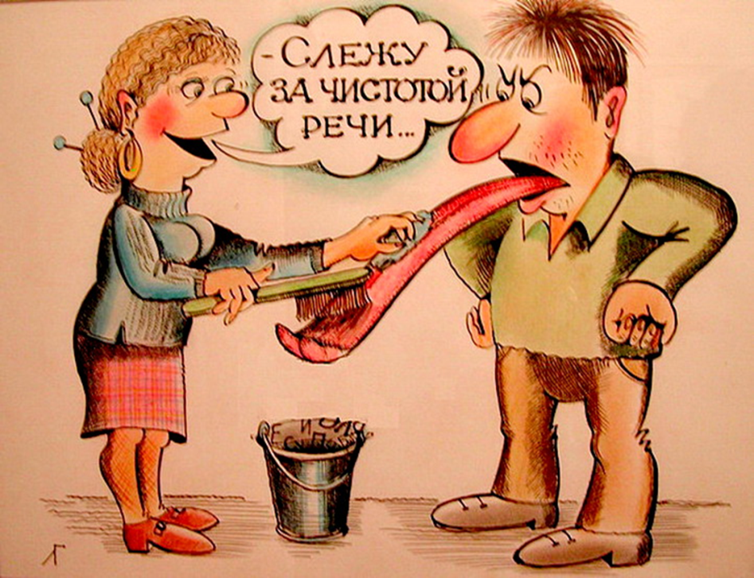
Мудрые мысли
Как всякое живое на земле не может мириться со своей смертью, так и живая нация не может смириться с деградацией своего языка.
Л.И.Скворцов
Язык - это город, на построение которого каждый человек приносит свой камень.
Ралф Эмерсон

